Slide 1
2024.09.27
네이버클라우드 데브옵스 14기
나만의 컬렉션 북
수집품 웹 저장소
2팀
김민수 | 강윤상 | 권기윤 | 김재우 | 이우성 | 양지윤

Slide 2
01
02
03
04
주제 재선정
프로젝트 주제 및 배경
Use Case Diagram
UI Prototype
Contents
Notes:
목차는 다음과 같이 진행하도록 하겠습니다.

Slide 3
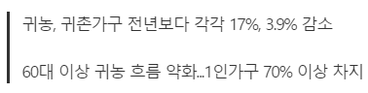
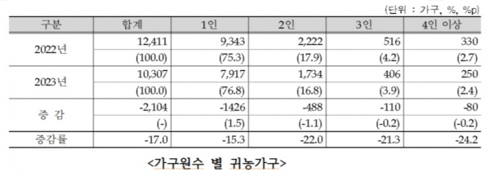
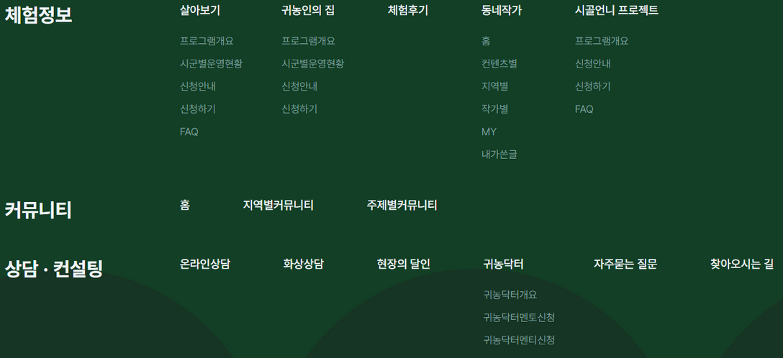
주제 재선정
01
1-1. 기존 프로젝트 주제
본래 주제 선정 의도
국내 귀농 대표 웹사이트 “그린대로” 개선
귀농인을 대상으로 정보 제공 및 커뮤니티 활성화
귀농 활성화로 지방 인구 소멸 개선 기여
주제 의의 및 기능 구현의 한계성
귀농, 귀촌 가구 지속 감소로 타겟 사용자 감소 전망
지방 소멸 개선 기여 의의 실현 가능성 의문
“그린대로” 웹사이트 개선 한계성 (비현실적인 기능 구현 일정)
Notes:
기존에 저희가 진행하려 했던 프로젝트 주제는 귀농인을 대상으로 편의성 서비스를 제공하는 프로젝트였습니다.
귀농인을 대상으로 이러한 기능을 제공하는 웹사이트에는 "그린대로"라는 사이트가 있습니다. 그린대로 웹사이트를 개선하는 방향으로 잡았었습니다. 그래서 귀농 활성화를 도모해 지방 인구 소멸 개선에 기여하겠다는 의의를 가졌습니다.
하지만 귀농 귀촌 가구는 지속적으로 감소하고 있습니다. 그리고 지속적으로 감소하는 현 상황에서 웹사이트의 등장으로 저희가 의도한 지방 인구 소멸 개선에 기여하겠다는 의도가 현실성이 다소 부족했습니다. 그리고 무엇보다도 그린대로 웹사이트를 개선하려 했으나, 저희가 개선하기에는 다소 많은 기능을 구현해야 했습니다. 그렇다고 기능을 빼버리자니 이도저도 아닌 프로젝트가 될 것 같았습니다.

Slide 4



주제 재선정
01
1-2. 신규 프로젝트 선정
명확한 의도 및 컨셉
현실적인 구현 가능성
하나의 명확한 메인 기능
메인 기능을 중심으로 부가 기능 확장
개발 일정에 적합한 현실적인 기능 구현 일정 수립
자신의 수집품을 온라인으로 관리할 수 있는 서비스
Notes:
그래서 다음과 같은 기준으로 새로운 주제를 선정했습니다.
하나의 메인 기능을 중심으로 부가 기능을 확장하는 명확한 의도와 컨셉, 개발 일정에 맞출 수 있는 현실적인 기능 구현 가능성, 그리고
그래서 저희가 선정한 새 주제는 자신의 수집품을 온라인으로 관리할 수 있는 서비스입니다

Slide 5
프로젝트 주제 및 배경
02
2-1. 문제 정의 및 목표
문제 정의
개인의 수집품을 온라인으로 저장 및 공유할 수 있는 플랫폼 부재
목표
수집품 관리
공유와 소통
거래 활성화
온라인 공간을 통해 수집품을 체계적으로 등록하고, 필요에 따라 수시로 업데이트하며 관리
수집가들 간에 소장품을 공유하며, 서로의 지식을 교환할 수 있는 커뮤니티 형성
수집품의 유연한 거래의 장을 제공하여 수집품 순환 및 새로운 수집품 획득 지원
Notes:
현재 국내에서는 개인의 수집품을 온라인으로 저장하거나 공유할 수 있는 플랫폼이 부재합니다.
방송에서 수집품을 모으는 사람 한 번쯤은 보셨을겁니다. 그들은 자신이 모아온 수집품을 집에 전시하거나 집에 공간이 없다면 창고에 보관합니다. 제가 전에 방송에서 신발 모으는게 취미인 연예인을 본 기억이 있는데 정말 고가의 수집품을 가지고 있지만 공간이 부족해 따로 전시를 못한다고 합니다.
고가의 물건이 아니더라도, 볼펜을 모으는 사람, 병뚜껑을 모으는 사람 우리 주변에는 수집품을 취미로 모으는 사람이 생각보다 많습니다.
그래서 저희 조는 온라인 수집품 관리, 공유와 소통의 장, 수집품 거래 활성화를 목표로 주제를 재선정 했습니다

Slide 6





프로젝트 주제 및 배경
02
2-2. 서비스 기능
수집품 온라인 관리
자신이 소유한 실물/디지털 수집품을 온라인으로 관리할 수 있는 기능
서비스 자체 업적 기능
공통 관심사 커뮤니티
수집품 중고 거래
수집 욕구를 가지는 사용자의 흥미 유발을 위해 자체 업적 기능 제공
공통 관심사를 갖는 사용자 간의 소통 창구 활성화
공통 관심사를 갖는 사용자 간의 중고 거래 활성화
Notes:
메인 기능은 수집품 온라인 관리입니다. 자신이 소유한 실물/디지털 수집품을 온라인으로 관리할 수 있습니다. 이 기능을 중심으로 저희가 구현할 업적 기능, 공통 관심사 커뮤니티, 수집품 중고 거래 부가 기능을 구현할 예정입니다.
저희가 대상으로 하는 타겟층이 아무래도 수집 욕구가 있는 분들이기 때문에 업적 기능을 구현한다면 다소 밋밋할 수도 있는 저희 서비스를 보다 한층 더 흥미로운 서비스로 보완할 수 있습니다. 의미부여
그리고 커뮤니티 활성화를 통해 사용자의 서비스 유지율을 높일 수 있습니다.
그리고 수집품을 거래할 수 있는 공간을 제공해서 또다른 서비스 이용을 유도할 수 있습니다.

Slide 7
Use Case Diagram
03
3-1. Use Case Diagram
Notes:
메인 기능은 수집품 온라인 관리입니다. 자신이 소유한 실물/디지털 수집품을 온라인으로 관리할 수 있습니다. 이 기능을 중심으로 저희가 구현할 업적 기능, 공통 관심사 커뮤니티, 수집품 중고 거래 부가 기능을 구현할 예정입니다.
저희가 대상으로 하는 타겟층이 아무래도 수집 욕구가 있는 분들이기 때문에 업적 기능을 구현한다면 다소 밋밋할 수도 있는 저희 서비스를 보다 한층 더 흥미로운 서비스로 보완할 수 있습니다.
그리고 커뮤니티 활성화를 통해 사용자의 서비스 유지율을 높일 수 있습니다.
그리고 수집품을 거래할 수 있는 공간을 제공해서 또다른 서비스 이용을 유도할 수 있습니다.

Slide 8
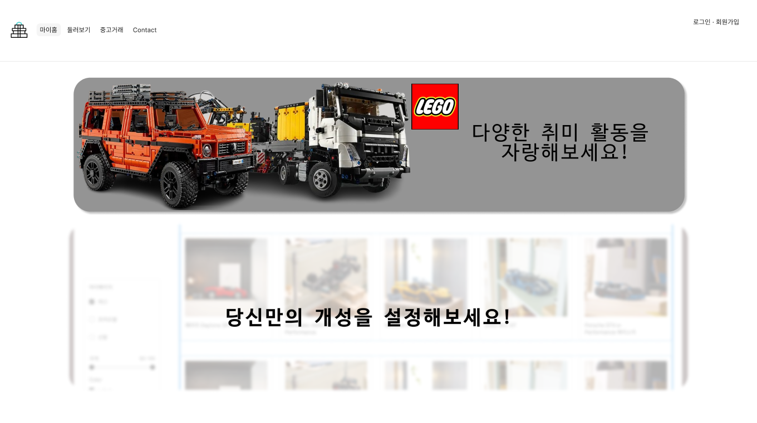
UI Prototype
04
4-1. 메인페이지
Notes:
메인 기능은 수집품 온라인 관리입니다. 자신이 소유한 실물/디지털 수집품을 온라인으로 관리할 수 있습니다. 이 기능을 중심으로 저희가 구현할 업적 기능, 공통 관심사 커뮤니티, 수집품 중고 거래 부가 기능을 구현할 예정입니다.
저희가 대상으로 하는 타겟층이 아무래도 수집 욕구가 있는 분들이기 때문에 업적 기능을 구현한다면 다소 밋밋할 수도 있는 저희 서비스를 보다 한층 더 흥미로운 서비스로 보완할 수 있습니다.
그리고 커뮤니티 활성화를 통해 사용자의 서비스 유지율을 높일 수 있습니다.
그리고 수집품을 거래할 수 있는 공간을 제공해서 또다른 서비스 이용을 유도할 수 있습니다.

Slide 9
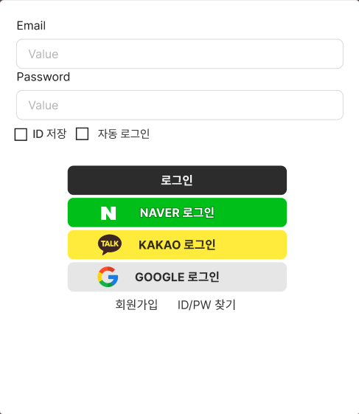
UI Prototype
04
4-2. 로그인
Notes:
메인 기능은 수집품 온라인 관리입니다. 자신이 소유한 실물/디지털 수집품을 온라인으로 관리할 수 있습니다. 이 기능을 중심으로 저희가 구현할 업적 기능, 공통 관심사 커뮤니티, 수집품 중고 거래 부가 기능을 구현할 예정입니다.
저희가 대상으로 하는 타겟층이 아무래도 수집 욕구가 있는 분들이기 때문에 업적 기능을 구현한다면 다소 밋밋할 수도 있는 저희 서비스를 보다 한층 더 흥미로운 서비스로 보완할 수 있습니다.
그리고 커뮤니티 활성화를 통해 사용자의 서비스 유지율을 높일 수 있습니다.
그리고 수집품을 거래할 수 있는 공간을 제공해서 또다른 서비스 이용을 유도할 수 있습니다.

Slide 10
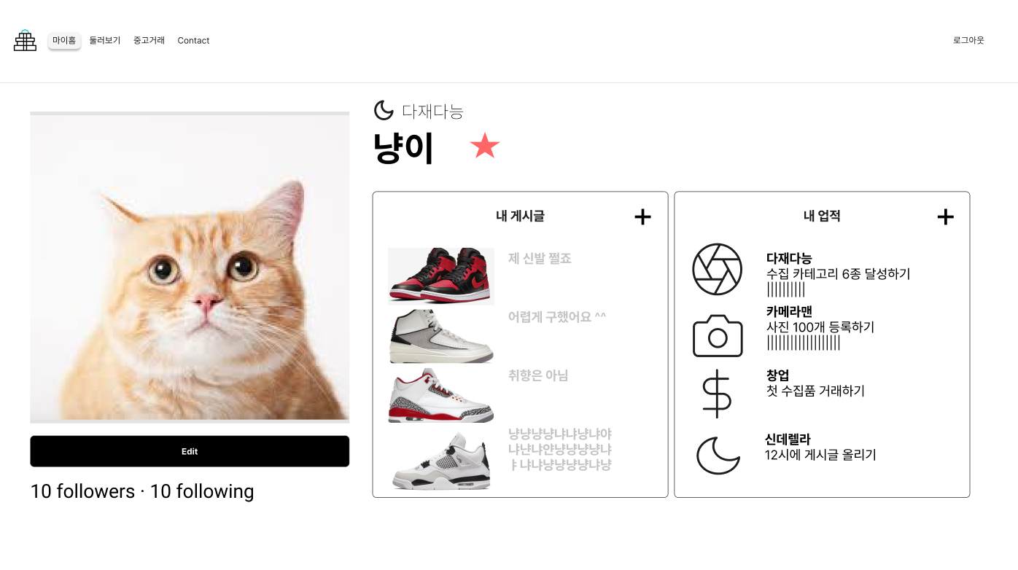
UI Prototype
04
4-3. 프로필
Notes:
메인 기능은 수집품 온라인 관리입니다. 자신이 소유한 실물/디지털 수집품을 온라인으로 관리할 수 있습니다. 이 기능을 중심으로 저희가 구현할 업적 기능, 공통 관심사 커뮤니티, 수집품 중고 거래 부가 기능을 구현할 예정입니다.
저희가 대상으로 하는 타겟층이 아무래도 수집 욕구가 있는 분들이기 때문에 업적 기능을 구현한다면 다소 밋밋할 수도 있는 저희 서비스를 보다 한층 더 흥미로운 서비스로 보완할 수 있습니다.
그리고 커뮤니티 활성화를 통해 사용자의 서비스 유지율을 높일 수 있습니다.
그리고 수집품을 거래할 수 있는 공간을 제공해서 또다른 서비스 이용을 유도할 수 있습니다.

Slide 11
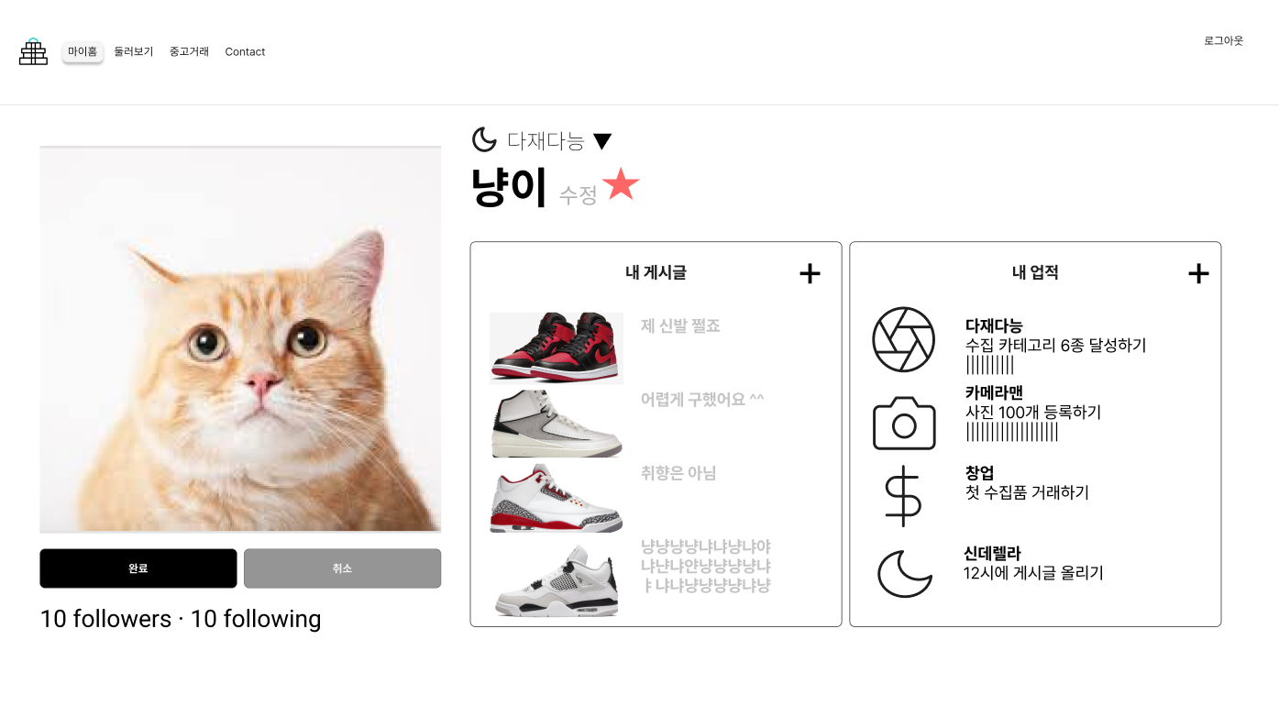
UI Prototype
04
4-4. 프로필 수정
Notes:
메인 기능은 수집품 온라인 관리입니다. 자신이 소유한 실물/디지털 수집품을 온라인으로 관리할 수 있습니다. 이 기능을 중심으로 저희가 구현할 업적 기능, 공통 관심사 커뮤니티, 수집품 중고 거래 부가 기능을 구현할 예정입니다.
저희가 대상으로 하는 타겟층이 아무래도 수집 욕구가 있는 분들이기 때문에 업적 기능을 구현한다면 다소 밋밋할 수도 있는 저희 서비스를 보다 한층 더 흥미로운 서비스로 보완할 수 있습니다.
그리고 커뮤니티 활성화를 통해 사용자의 서비스 유지율을 높일 수 있습니다.
그리고 수집품을 거래할 수 있는 공간을 제공해서 또다른 서비스 이용을 유도할 수 있습니다.

Slide 12
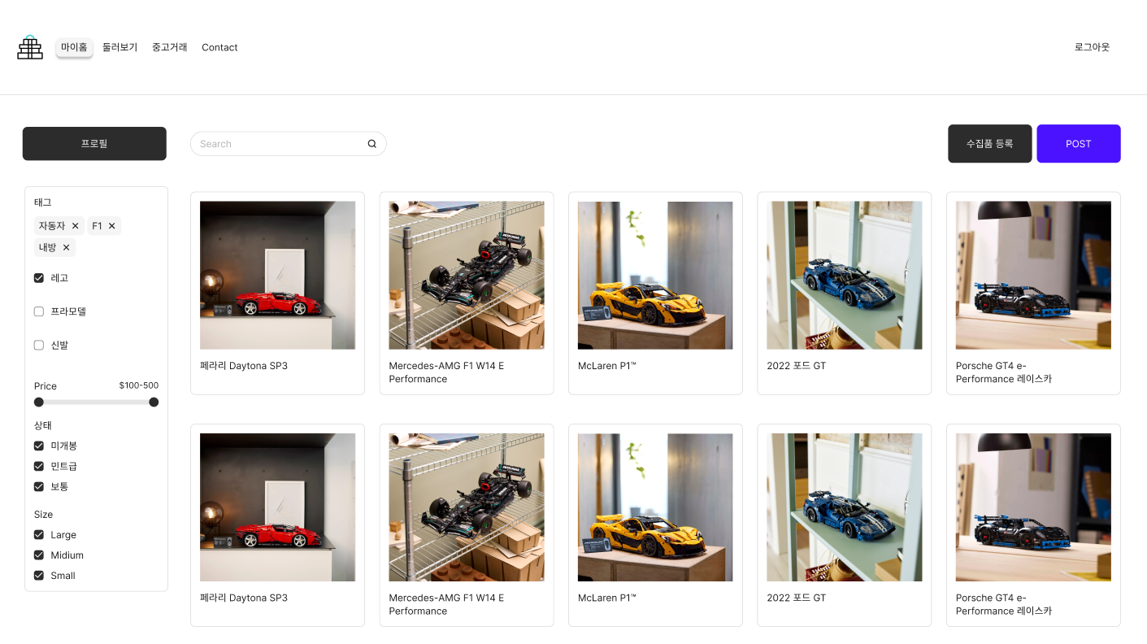
UI Prototype
04
4-5. 마이홈
Notes:
메인 기능은 수집품 온라인 관리입니다. 자신이 소유한 실물/디지털 수집품을 온라인으로 관리할 수 있습니다. 이 기능을 중심으로 저희가 구현할 업적 기능, 공통 관심사 커뮤니티, 수집품 중고 거래 부가 기능을 구현할 예정입니다.
저희가 대상으로 하는 타겟층이 아무래도 수집 욕구가 있는 분들이기 때문에 업적 기능을 구현한다면 다소 밋밋할 수도 있는 저희 서비스를 보다 한층 더 흥미로운 서비스로 보완할 수 있습니다.
그리고 커뮤니티 활성화를 통해 사용자의 서비스 유지율을 높일 수 있습니다.
그리고 수집품을 거래할 수 있는 공간을 제공해서 또다른 서비스 이용을 유도할 수 있습니다.

Slide 13
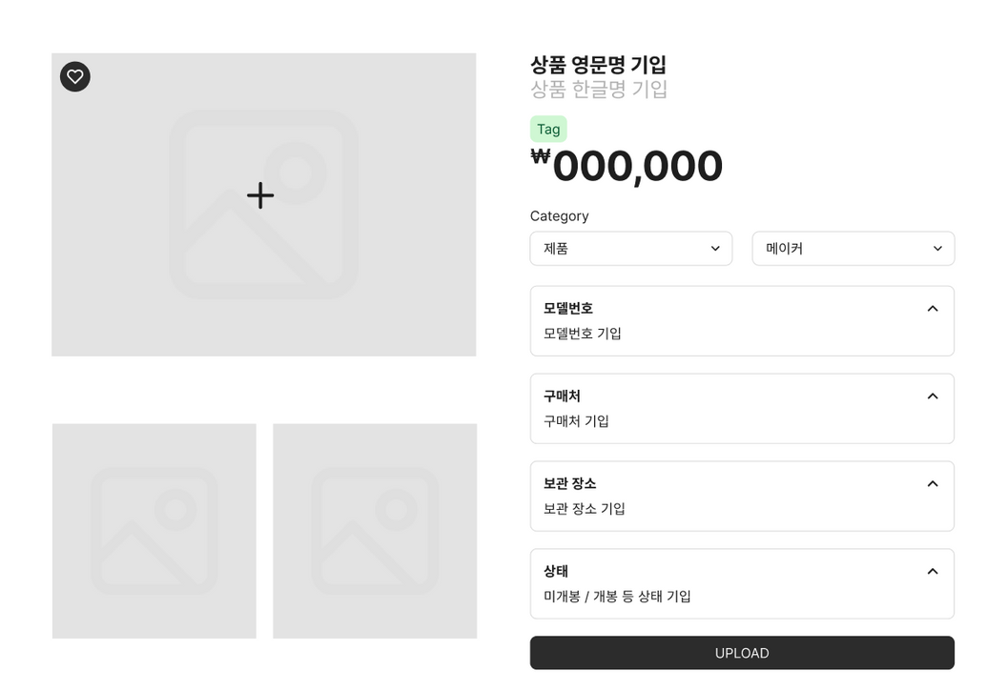
UI Prototype
04
4-6. 마이홈/수집품 등록
Notes:
메인 기능은 수집품 온라인 관리입니다. 자신이 소유한 실물/디지털 수집품을 온라인으로 관리할 수 있습니다. 이 기능을 중심으로 저희가 구현할 업적 기능, 공통 관심사 커뮤니티, 수집품 중고 거래 부가 기능을 구현할 예정입니다.
저희가 대상으로 하는 타겟층이 아무래도 수집 욕구가 있는 분들이기 때문에 업적 기능을 구현한다면 다소 밋밋할 수도 있는 저희 서비스를 보다 한층 더 흥미로운 서비스로 보완할 수 있습니다.
그리고 커뮤니티 활성화를 통해 사용자의 서비스 유지율을 높일 수 있습니다.
그리고 수집품을 거래할 수 있는 공간을 제공해서 또다른 서비스 이용을 유도할 수 있습니다.

Slide 14
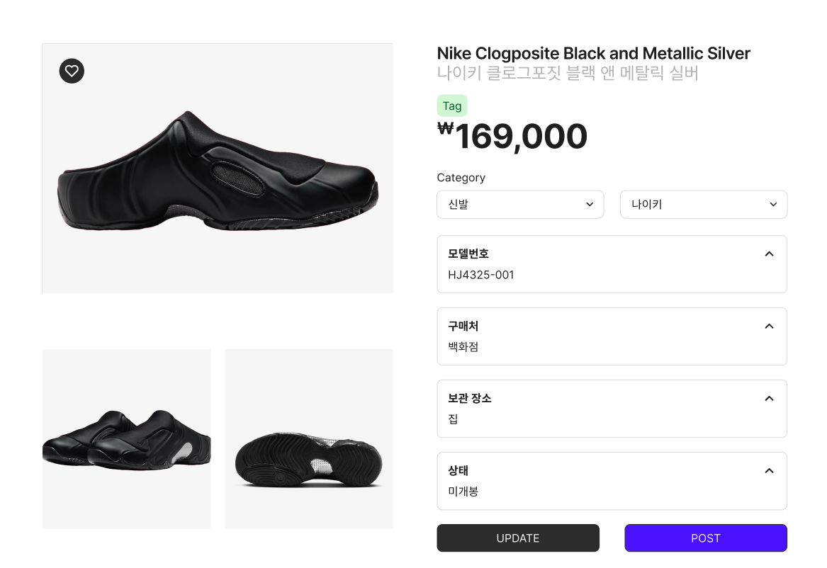
UI Prototype
04
4-7. 마이홈/수집품 수정
Notes:
메인 기능은 수집품 온라인 관리입니다. 자신이 소유한 실물/디지털 수집품을 온라인으로 관리할 수 있습니다. 이 기능을 중심으로 저희가 구현할 업적 기능, 공통 관심사 커뮤니티, 수집품 중고 거래 부가 기능을 구현할 예정입니다.
저희가 대상으로 하는 타겟층이 아무래도 수집 욕구가 있는 분들이기 때문에 업적 기능을 구현한다면 다소 밋밋할 수도 있는 저희 서비스를 보다 한층 더 흥미로운 서비스로 보완할 수 있습니다.
그리고 커뮤니티 활성화를 통해 사용자의 서비스 유지율을 높일 수 있습니다.
그리고 수집품을 거래할 수 있는 공간을 제공해서 또다른 서비스 이용을 유도할 수 있습니다.

Slide 15
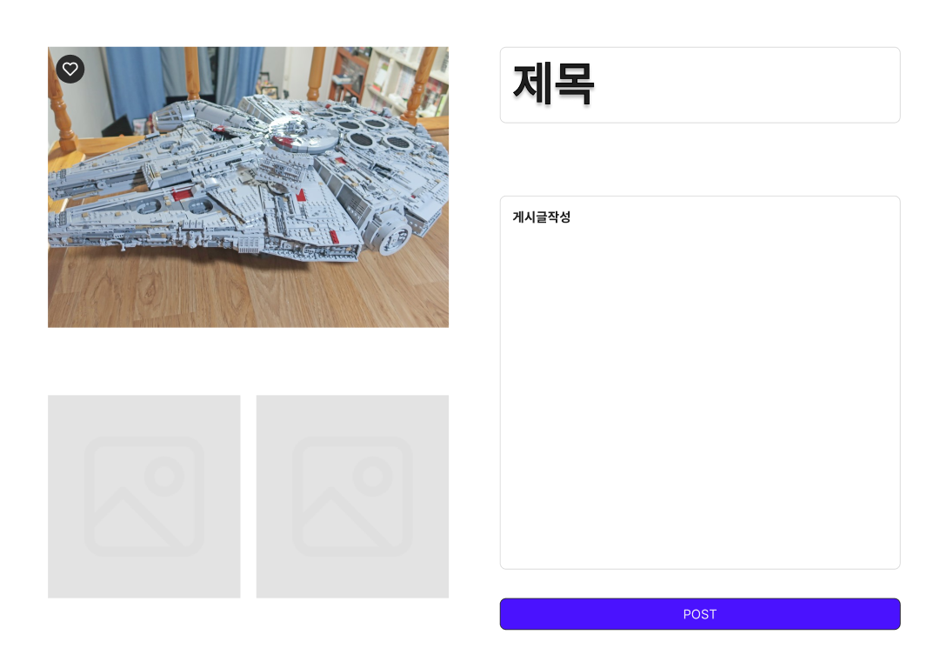
UI Prototype
04
4-8. 마이홈/게시글 작성
Notes:
메인 기능은 수집품 온라인 관리입니다. 자신이 소유한 실물/디지털 수집품을 온라인으로 관리할 수 있습니다. 이 기능을 중심으로 저희가 구현할 업적 기능, 공통 관심사 커뮤니티, 수집품 중고 거래 부가 기능을 구현할 예정입니다.
저희가 대상으로 하는 타겟층이 아무래도 수집 욕구가 있는 분들이기 때문에 업적 기능을 구현한다면 다소 밋밋할 수도 있는 저희 서비스를 보다 한층 더 흥미로운 서비스로 보완할 수 있습니다.
그리고 커뮤니티 활성화를 통해 사용자의 서비스 유지율을 높일 수 있습니다.
그리고 수집품을 거래할 수 있는 공간을 제공해서 또다른 서비스 이용을 유도할 수 있습니다.

Slide 16
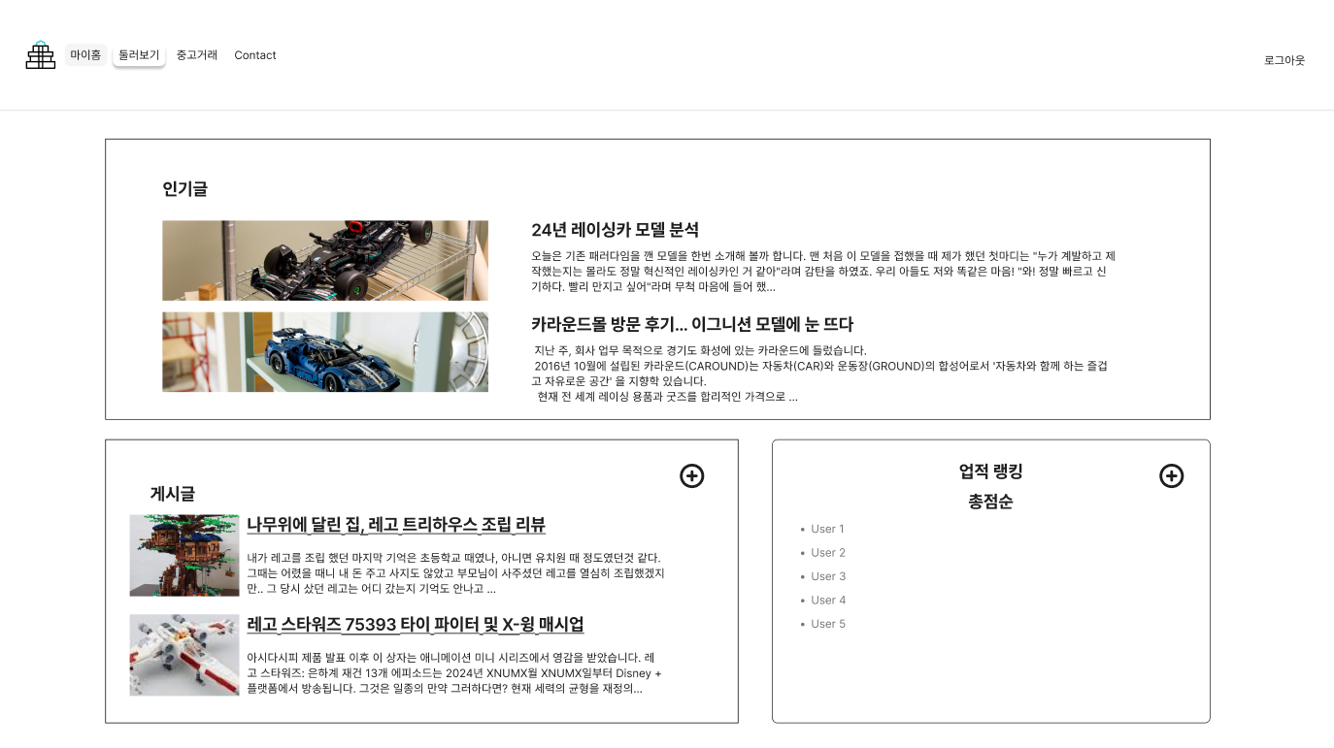
UI Prototype
04
4-9. 둘러보기
Notes:
메인 기능은 수집품 온라인 관리입니다. 자신이 소유한 실물/디지털 수집품을 온라인으로 관리할 수 있습니다. 이 기능을 중심으로 저희가 구현할 업적 기능, 공통 관심사 커뮤니티, 수집품 중고 거래 부가 기능을 구현할 예정입니다.
저희가 대상으로 하는 타겟층이 아무래도 수집 욕구가 있는 분들이기 때문에 업적 기능을 구현한다면 다소 밋밋할 수도 있는 저희 서비스를 보다 한층 더 흥미로운 서비스로 보완할 수 있습니다.
그리고 커뮤니티 활성화를 통해 사용자의 서비스 유지율을 높일 수 있습니다.
그리고 수집품을 거래할 수 있는 공간을 제공해서 또다른 서비스 이용을 유도할 수 있습니다.

Slide 17
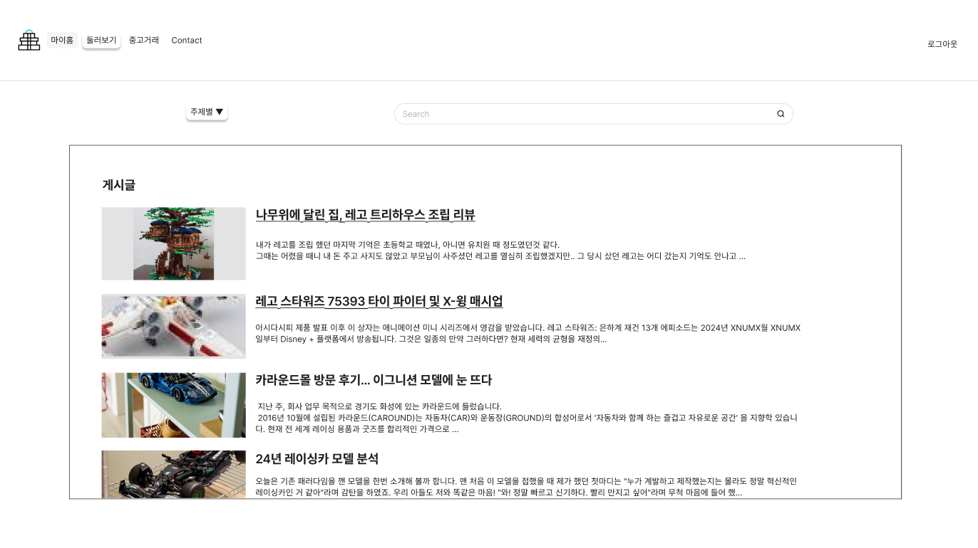
UI Prototype
04
4-10. 둘러보기/더보기
Notes:
메인 기능은 수집품 온라인 관리입니다. 자신이 소유한 실물/디지털 수집품을 온라인으로 관리할 수 있습니다. 이 기능을 중심으로 저희가 구현할 업적 기능, 공통 관심사 커뮤니티, 수집품 중고 거래 부가 기능을 구현할 예정입니다.
저희가 대상으로 하는 타겟층이 아무래도 수집 욕구가 있는 분들이기 때문에 업적 기능을 구현한다면 다소 밋밋할 수도 있는 저희 서비스를 보다 한층 더 흥미로운 서비스로 보완할 수 있습니다.
그리고 커뮤니티 활성화를 통해 사용자의 서비스 유지율을 높일 수 있습니다.
그리고 수집품을 거래할 수 있는 공간을 제공해서 또다른 서비스 이용을 유도할 수 있습니다.

Slide 18
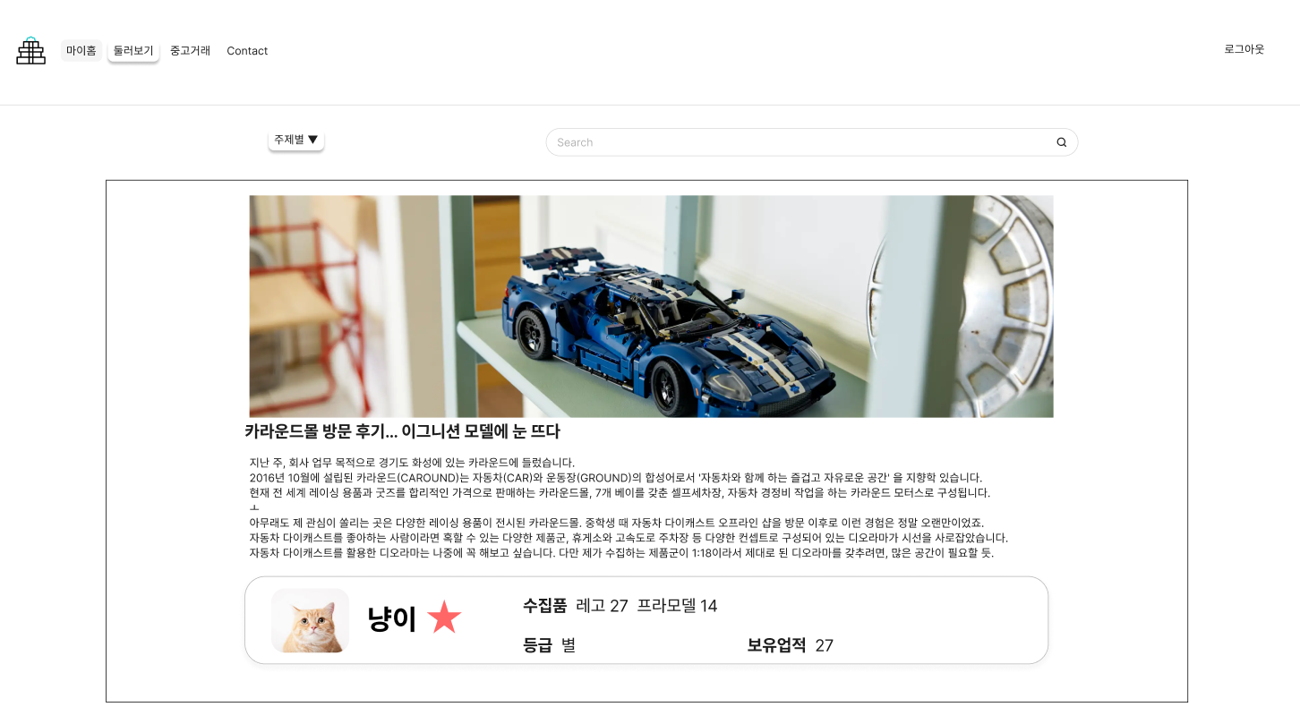
UI Prototype
04
4-11. 둘러보기/게시글
Notes:
메인 기능은 수집품 온라인 관리입니다. 자신이 소유한 실물/디지털 수집품을 온라인으로 관리할 수 있습니다. 이 기능을 중심으로 저희가 구현할 업적 기능, 공통 관심사 커뮤니티, 수집품 중고 거래 부가 기능을 구현할 예정입니다.
저희가 대상으로 하는 타겟층이 아무래도 수집 욕구가 있는 분들이기 때문에 업적 기능을 구현한다면 다소 밋밋할 수도 있는 저희 서비스를 보다 한층 더 흥미로운 서비스로 보완할 수 있습니다.
그리고 커뮤니티 활성화를 통해 사용자의 서비스 유지율을 높일 수 있습니다.
그리고 수집품을 거래할 수 있는 공간을 제공해서 또다른 서비스 이용을 유도할 수 있습니다.

